Slide 1
Proyecto de Grado - Parte II Maestría en Gerencia en Sistemas “Implementación del estándar de proyectos del Project Management Institute (PMI) en portales web – Parte II”
Proponente: Ing. Johanna Chagñay Carpio
Tutor: Ing. Mauricio Campaña
Fecha: 30 de octubre de 2012

Slide 2
Agenda
Capítulo IV: Aplicación de la norma del PMBok
Iniciación
Planeación
Monitoreo y Control
Capítulo V: Conclusiones y Recomendaciones
Conclusiones
Recomendaciones

Slide 3
Capítulo IV
Aplicación de la norma del PMBok

Slide 4
Iniciación
Anexo A1: Acta de Constitución del Proyecto
Anexo A2: Registro de Interesados
AGENDA

Slide 5
Acta de Constitución del Proyecto
ALCANCE DEL PROYECTO
Implementar un portal web informativo para posicionar la organización y sus productos contando con un presupuesto de USD. 7,500 (Siete mil quinientos dólares americanos) y en un tiempo de 3 meses.
OBJETIVOS DEL PROYECTO
Realizar un portal web informativo en el cual se puedan proporcionar información de la empresa.
Posicionamiento de la empresa y sus productos.
Herramienta dinámica proporcionada a los clientes para conocimiento de sus productos.
Incrementar el volumen de ventas en al menos un 14% en el DMQ en un año.
Incrementar el posicionamiento en adolescentes y oficinistas en el DMQ en un 5%.

Slide 6
Registro de Interesados
Rol | Nombre | Área | Funciones | Teléfono | Influencia en el proyecto (*)
Auspiciante | Gerente de Marketing | Marketing | Gerente de Marketing | 2733 - 980 | Alta
Gerente | Gerente de Sistemas | Sistemas | Gerente de Sistemas | 2733 - 980 | Alta
Equipo de proyectos | Clientes finales | Externa | Consumidor | 2733 - 980 | Media
 | Comité de Dirección | Directiva | Accionistas | 2733 - 980 | Alta
 | Ingeniero de Soporte | Sistemas | Especialistas de IT | 2733 - 980 | Media
 | Especialista de Marketing | Marketing | Gerente de Producto | 2733 - 980 | Baja
 | Gerente de Finanzas | Finanzas | Gerente Financiero | 2733 - 980 | Media
 | Diseñador gráfico | Comunicación | Diseñador gráfico | 2733 - 980 | Baja
 | Jefe de Comunicación | Comunicación | Jefe de Comunicación | 2733 - 980 | Media
 | Especialistas de desarrollo | Sistemas | Programadores | 2733 - 980 | Baja
 | Lider QA | Sistemas | Control de Calidad | 2733 - 980 | Baja

Slide 7
Planeación
Anexo B1: Plan para la Dirección del Proyecto
Anexo B2: Registro de Requisitos
Anexo B3: Enunciado del alcance del proyecto
Anexo B4: EDT
Anexo B5: Diccionario de la EDT
Anexo B6: Lista de actividades
Anexo B7: Lista de hitos
Anexo B8: Diagrama de red
Anexo B9: Recursos de las actividades
Anexo B10: Estructura de desglose de recursos
Anexo B11: Duración de actividades
Anexo B12: Cronograma del proyecto
Anexo B13: Estimación de costos
Anexo B14: Plan de gestión de la calidad
Anexo B15: Gestión de recursos humanos
Anexo B16: Gestión de las comunicaciones
Anexo B17: Gestión de riesgos
AGENDA

Slide 8
Plan para la Dirección del Proyecto
Declaración del problema
La Empresa “ABC” como distribuidora líder en el mercado de productos de consumo masivo ha planteado a través de su Dirección General el establecimiento de metas estratégicas de incrementar en los años 2012 y 2013 la cobertura de ventas al 14% dentro del DMQ.
Para lograr este objetivo el departamento de Marketing ha propuesto el posicionamiento de la marca y nombre de la empresa con publicidad orientada los estudiantes y oficinistas.
Actualmente la empresa carece de imagen y posicionamiento en el mercado ya que debido a sus pocos años de trabajo, se le dificulta la inversión en publicidad debido a los altos costos.
Actividades de Gestión
Reuniones semanales con equipo de trabajo.
Solicitar informe de avances al equipo interno del Área de Sistemas.
Informe mensual al Comité Directivo.
Elaboración de informes generales.
Elaboración de actas de reuniones.

Slide 9
Anexo B2: Lista de requisitos
MATRIZ DE REQUERIMIENTOS
Nombre del Proyecto: |  | INFORWEB
Director del Proyecto: |  | Gerente de Sistemas
Descripción del Proyecto: |  | Implementación de un portal web publicitario con tecnología Liferay
ID | Descripción Técnica del Requerimiento | Descripción Funcional del Requerimiento | Estado | Especificación Técnica
001 | Cumplimiento Presupuesto | Cumplir con el presupuesto asignado | En progreso
002 | Incremento de Ventas | Sistema que permita incrementar las ventas en el DMQ | En progreso | Portal web
003 | Manejo y Operación | Operatividad sencilla y rápida | En progreso
004 | Disponibilidad | Disponibilidad 24/7 | En progreso | Portal internet
005 | Almacenamiento | Capacidad para tener disponible material promocional e informativo de los productos y la empresa | En progreso
006 | Ganancia | Incremento de Utilidad | En progreso
007 | Soporte de IT | Tecnología actualizada y con soporte técnico | En progreso | Liferay
008 |  | Información confiable y oportuna | En progreso
009 | Imagen y posicionamiento | Mostrar imagen de la empresa y sus productos en la web | En progreso | Diseño web

Slide 10
Anexo B3: Enunciado del Alcance del Proyecto
ENTREGABLES PARCIALES | ENCARGADO DE REVISAR CUMPLIMIENTO | FECHA DE COMPROMISO
Diseño del portal web | Especialistas de IT Gerente de Proyecto
Software a nivel de servidor | Especialista de IT Gerente de Proyecto
Informe Técnico funcional de Software y Hardware | Especialista de IT Gerente de Proyecto
Informe de Pruebas | Especialista de IT Gerente de Proyecto

Slide 11
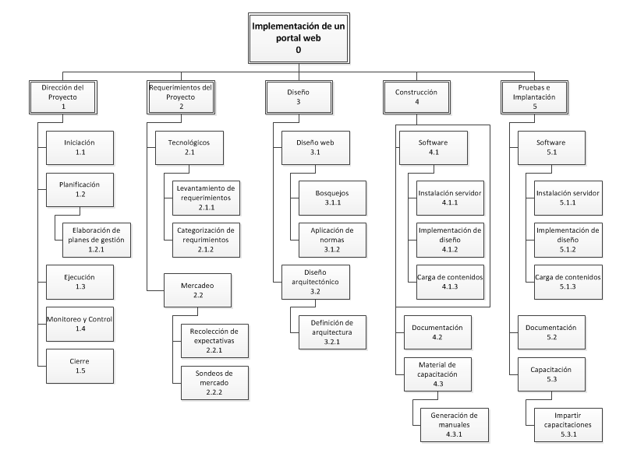
Anexo B4: EDT – Estructura de Desglose de Trabajo

Slide 12
Anexo B5: Diccionario de la EDT
WBS Id | Nombre | Descripción | Duración* | Costo | Responsable
1 | Dirección del proyecto | Gestión del proyecto a lo largo del ciclo de vida | 3 meses | $ 500 | Gerente de Sistemas
1.2 | Planificación | Planificación de las actividades involucradas en el proyecto | 2 semanas | $ 200 | Gerente de Sistemas
1.2.1 | Elaboración de planes de gestión | Realizar los planes de gestión de las nueve áreas de conocimiento | 1 semana | $ 180 | Gerente de Sistemas
2 | Requerimientos del proyecto | Relacionados con la recopilación de las necesidades de los clientes | 1 semana | $ 500 | Gerente de sistemas
2.1 | Tecnológicos | Son los requerimientos específicamente levantados a nivel tecnológico | 2 días | $ 50 | Gerente de Sistemas
2.1.1 | Levantamiento de requerimientos | Recopilación de necesidades tecnológicas en base a la arquitectura establecida | 2 días | $ 50 | Ingeniero de soporte

Slide 13
Anexo B5: Diccionario de la EDT
Diseño | Enfocado al diseño a utilizarse dentro de la campaña de posicionamiento del producto. | 2 semanas | $ 1.600 | Jefe de Comunicación
Diseño web | Relacionadas con las plantillas web, estándares, colores, estilos a utilizarse en el portal web. | 1,5 semanas | $ 1.000 | Especialista de marketing
Bosquejos | Realizar borradores de pantallas del portal web | 1 semana | $ 200 | Diseñador gráfico
Construcción | Desarrollo del portal web a nivel tecnológico | 1 mes | $ 3.500 | Gerente de Sistemas
Software | Relacionados con el portal web como componente de software | 3 semanas | $ 2.800 | Ingeniero de soporte
Instalación del servidor | Instalación de Liferay en el servidor asignado | 1 día | $ 2.200 | Especialista de desarrollo
Pruebas e implantación | Puesta en producción de los entregables finales | 1 mes | $ 1.400 | Gerente de Sistemas
Capacitación | Capacitación a los administradores del portal | Una semana | $ 1.100 | Ingeniero de soporte
Impartir capacitaciones | Dar charlas mostrando las acciones para personalización del portal y actualización del mismo. | 3 días | $ 900 | Especialista de Marketing

Slide 14
Anexo B6: Lista de actividades
Id | Id. WBS | Fase | Actividad | Predecesora
1 | 1.1.1 | Iniciación
2 | 1.2.1 | Planificación | Elaboración de planes de gestión | 1
3 | 1.2.1.1 | Planificación | Plan de costos | 2
4 | 1.2.1.2 | Planificación | Plan de tiempo | 2
5 | 1.2.1.3 | Planificación | Plan de calidad | 2
6 | 1.2.1.4 | Planificación | Plan de riesgos | 2
7 | 2.1.1 | Planificación | Levantamiento de requerimientos | 3,4,5,6
8 | 2.1.2 | Planificación | Categorización de requerimientos | 7
9 | 2.2.1 | Planificación | Recolección de expectativas | 3,4,5,6
10 | 2.2.2 | Planificación | Sondeos de mercado | 9
11 | 3.2.1 | Planificación | Definición de arquitectura | 3,4,5,6
12 | 3.1.1 | Ejecución | Bosquejos | 7,9
13 | 3.1.2 | Ejecución | Aplicación de normas | 12
14 | 4.1.1 | Ejecución | Instalación del servidor | 11
15 | 4.1.2 | Ejecución | Implementación de diseño | 13
16 | 4.1.3 | Ejecución | Carga de contenidos | 14,15
17 | 4.3.1 | Ejecución | Generación de manuales | 16
18 | 5.1.1 | Ejecución | Servidor | 14
19 | 5.1.2 | Ejecución | Diseño | 15
20 | 5.1.3 | Ejecución | Contenidos | 16
21 | 5.3.1 | Ejecución | Impartir capacitaciones | 18,19,20
22 | 1.4.1 | Monitoreo | Reuniones de seguimiento
23 | 1.4.2 | Monitoreo | Verificación de calidad
24 | 1.5.1 | Cierre | Aprobación de entregables | 18,19,20
25 | 1.5.2 | Cierre | Generación de lección aprendidas | 24

Slide 15
Anexo B7: Lista de hitos
Id | Fase | Hito
1 | Iniciación | Reunión de inicio del proyecto
2 | Planificación | Elaboración de planes de gestión
3 | Planificación | Plan de costos
4 | Planificación | Plan de tiempo
5 | Planificación | Plan de calidad
6 | Planificación | Plan de riesgos
7 | Planificación | Requerimientos finales
8 | Planificación | Resultados de sondeos
9 | Ejecución | Bosquejos
10 | Ejecución | Implementación de diseño
11 | Ejecución | Carga de contenidos
12 | Ejecución | Contenidos
13 | Ejecución | Impartir capacitaciones
14 | Monitoreo | Verificación de calidad
15 | Cierre | Aprobación de entregables
16 | Cierre | Generación de lección aprendidas

Slide 16
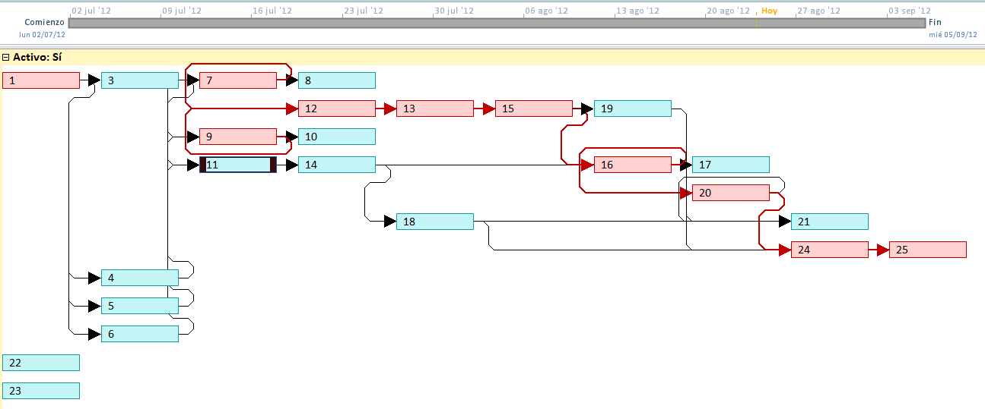
Anexo B8: Diagrama de Red

Slide 17
Recursos de las actividades
Id | Id. WBS | Fase | Actividad | Predecesora | Recursos
1 | 1.1.1 | Iniciación | Reunión de inicio del proyecto |  | Gerente de proyecto; Equipo de trabajo
2 | 1.2.1 | Planificación | Elaboración de planes de gestión | 1 | Gerente de proyecto; Equipo de trabajo
3 | 1.2.1.1 | Planificación | Plan de costos | 2 | Gerente de proyecto; Equipo de trabajo
4 | 1.2.1.2 | Planificación | Plan de tiempo | 2 | Gerente de proyecto; Equipo de trabajo
5 | 1.2.1.3 | Planificación | Plan de calidad | 2 | Gerente de proyecto; Equipo de trabajo
6 | 1.2.1.4 | Planificación | Plan de riesgos | 2 | Gerente de proyecto; Equipo de trabajo
7 | 2.1.1 | Planificación | Levantamiento de requerimientos | 3,4,5,6 | Ingeniero de Soporte
8 | 2.1.2 | Planificación | Categorización de requerimientos | 7 | Ingeniero de Soporte
9 | 2.2.1 | Planificación | Recolección de expectativas | 3,4,5,6 | Especialista de Marketing; Dpto. Comunicación
10 | 2.2.2 | Planificación | Sondeos de mercado | 9 | Especialista de Marketing; Dpto. Comunicación
11 | 3.2.1 | Planificación | Definición de arquitectura | 3,4,5,6 | Ingeniero de Soporte
12 | 3.1.1 | Ejecución | Bosquejos | 7,9 | Diseñador gráfico
13 | 3.1.2 | Ejecución | Aplicación de normas | 12 | Diseñador gráfico; Ingeniero de soporte
14 | 4.1.1 | Ejecución | Instalación del servidor | 11 | Equipo de desarrollo
15 | 4.1.2 | Ejecución | Implementación de diseño | 13 | Equipo de desarrollo
16 | 4.1.3 | Ejecución | Carga de contenidos | 14,15 | Equipo de desarrollo
17 | 4.3.1 | Ejecución | Generación de manuales | 16 | Equipo de desarrollo
18 | 5.1.1 | Ejecución | Servidor | 14 | Equipo de desarrollo; Ingeniero de Soporte
19 | 5.1.2 | Ejecución | Diseño | 15 | Equipo de desarrollo; Ingeniero de Soporte
20 | 5.1.3 | Ejecución | Contenidos | 16 | Equipo de desarrollo; Ingeniero de Soporte
21 | 5.3.1 | Ejecución | Impartir capacitaciones | 18,19,20 | Especialista de Marketing; Dpto. Comunicación; Ingeniero de soporte
22 | 1.4.1 | Monitoreo | Reuniones de seguimiento |  | Gerente de proyecto; Equipo de trabajo
23 | 1.4.2 | Monitoreo | Verificación de calidad |  | Líder de QA; Gerente de proyecto
24 | 1.5.1 | Cierre | Aprobación de entregables | 18,19,20 | Sponsor; Gerente de Ventas; Gerente de Proyecto
25 | 1.5.2 | Cierre | Generación de lección aprendidas | 24 | Gerente de proyecto; Equipo de trabajo

Slide 18
Anexo B10: Estructura de desglose de recursos

Slide 19
Duración de actividades
Id | Fase | Actividad | Predecesora | Duración
1 | Iniciación | Reunión de inicio del proyecto |  | 3h
2 | Planificación | Elaboración de planes de gestión | 1
3 | Planificación | Plan de costos | 2 | 5h
4 | Planificación | Plan de tiempo | 2 | 5h
5 | Planificación | Plan de calidad | 2 | 5h
6 | Planificación | Plan de riesgos | 2 | 6h
7 | Planificación | Levantamiento de requerimientos | 3,4,5,6 | 2d
8 | Planificación | Categorización de requerimientos | 7 | 5h
9 | Planificación | Recolección de expectativas | 3,4,5,6 | 1d
10 | Planificación | Sondeos de mercado | 9 | 1d
11 | Planificación | Definición de arquitectura | 3,4,5,6 | 4h
12 | Ejecución | Bosquejos | 7,9 | 2d
13 | Ejecución | Aplicación de normas | 12 | 1d
14 | Ejecución | Instalación del servidor | 11 | 3d
15 | Ejecución | Implementación de diseño | 13 | 2s
16 | Ejecución | Carga de contenidos | 14,15 | 4d
17 | Ejecución | Generación de manuales | 16 | 3d
18 | Ejecución | Servidor | 14 | 2d
19 | Ejecución | Diseño | 15 | 2d
20 | Ejecución | Contenidos | 16 | 3d
21 | Ejecución | Impartir capacitaciones | 18,19,20 | 3d
22 | Monitoreo | Reuniones de seguimiento
23 | Monitoreo | Verificación de calidad
24 | Cierre | Aprobación de entregables | 18,19,20 | 1d
25 | Cierre | Generación de lección aprendidas | 24 | 1d

Slide 20
Cronograma del Proyecto

Slide 21
Anexo B13: Estimación de costos
Id | Fase | Actividad | Predecesora | Costos
1 | Iniciación | Reunión de inicio del proyecto |  | $80,00
2 | Planificación | Elaboración de planes de gestión | 1
3 | Planificación | Plan de costos | 2 | $100,00
4 | Planificación | Plan de tiempo | 2 | $100,00
5 | Planificación | Plan de calidad | 2 | $100,00
6 | Planificación | Plan de riesgos | 2 | $100,00
7 | Planificación | Levantamiento de requerimientos | 3,4,5,6 | $130,00
8 | Planificación | Categorización de requerimientos | 7 | $50,00
9 | Planificación | Recolección de expectativas | 3,4,5,6 | $100,00
10 | Planificación | Sondeos de mercado | 9 | $150,00
11 | Planificación | Definición de arquitectura | 3,4,5,6 | $60,00
12 | Ejecución | Bosquejos | 7,9 | $200,00
13 | Ejecución | Aplicación de normas | 12 | $80,00
14 | Ejecución | Instalación del servidor | 11 | $2.000,00
15 | Ejecución | Implementación de diseño | 13 | $200,00
16 | Ejecución | Carga de contenidos | 14,15 | $400,00
17 | Ejecución | Generación de manuales | 16 | $130,00
18 | Ejecución | Servidor | 14 | $60,00
19 | Ejecución | Diseño | 15 | $100,00
20 | Ejecución | Contenidos | 16 | $350,00
21 | Ejecución | Impartir capacitaciones | 18,19,20 | $900,00
22 | Monitoreo | Reuniones de seguimiento |  | $150,00
23 | Monitoreo | Verificación de calidad |  | $600,00
24 | Cierre | Aprobación de entregables | 18,19,20 | $120,00
25 | Cierre | Generación de lección aprendidas | 24 | $10,00
 |  | TOTAL | $6.270,00

Slide 22
Plan de Gestión de la Calidad
Entregable | Objetivo de Calidad | Criterios de Calidad | Métricas
Informes Estatus del Proyecto Requerimientos | Garantizar que utilicen los formatos establecidos por la empresa "ABC" | - Generación de documentos. - Documentos realizados en el tiempo exacto Uso de plantillas correspondientes - Documentación firmada y digitalizada Los documentos digitales están en el repositorio de la empresa | La totalidad de la información debe ser generada a tiempo y en el formato establecido. El 100% de la documentación debe cumplir con este requerimiento
Cronograma del proyecto | Garantizar el seguimiento del cronograma establecido para el proyecto | - Cronograma del Proyecto Actualizado. - Cumplimiento de las actividades según cronograma. | EL cronograma debe estar actualizado y reportados los avances de todas las actividades
Comunicaciones | Garantizar que la comunicación siga la planificación en cuanto a mensajes y destinatarios | Plan de comunicaciones | Cumplimiento del 100% del plan de comunicaciones y disponibilidad de información
Documentación del proyecto | Garantizar que los documentos estén aprobados, digitalizados y ordenados en el repositorio de la empresa | - Toda documentación generada en el proyecto debe tener una copia digital y estar almacenada en el repositorio. - Documentos deben estar actualizados. - Documentos debidamente autorizados, es decir firmados | El 100% de la documentación debe estar aprobada, digitalizada y subida en un repositorio documental.
Portal web | Garantizar que el portal web fue entregado a tiempo y cumpliendo las condiciones pre establecidas | - Entrega oportuna del portal web - Justificación en caso de retraso y recalendarización del portal. - Aprobación del entregable por el usuario responsable | La totalidad de los entregables deben ser generados a tiempo
Requerimientos | Brindar calidad a la documentación de requerimientos | - Verificar que los requerimientos no presenten ambigüedades. - Verificar que los requerimientos utilicen las plantillas establecidas - Verificar que los requerimientos se encuentren aprobados | Requerimientos aprobados y verificados por el líder de QA

Slide 23
Gestión de Recursos Humanos
 |  | E ejecuta, P participa, C coordina, R revisa, A autoriza
Matriz de responsabilidades por roles |  | Gerente de Proyecto | Equipo de desarrollo | Ing. De Soporte | Especialista de Marketing | Diseñador gráfico | Líder de QA | Sponsor
Id | Entregable
Iniciación
1 | Reunión de inicio del proyecto | E | P | P | P | P | P | A
Planificación
2 | Elaboración de planes de gestión | E | P | P | P | P | P | R
3 | Plan de costos | E | P | P | P | P | P | A
4 | Plan de tiempo | E | P | P | P | P | P | A
5 | Plan de calidad | E | P | P | P | P | P | A
6 | Plan de riesgos | E | P | P | P | P | P | A
7 | Levantamiento de requerimientos | C | E | - | P | - | P | -
8 | Categorización de requerimientos | C | E | - | - | - | - | R
9 | Recolección de expectativas | C | E | - | P | - | - | -
10 | Sondeos de mercado | R | P | - | E | - | - | -
11 | Definición de arquitectura | R | P | E | - | - | - | -
Ejecución
12 | Bosquejos | R | P | R |  | E | - | -
13 | Aplicación de normas |  | E |  |  | - | R | -
14 | Instalación del servidor |  | P |  |  | - | - | -
15 | Implementación de diseño |  | E |  |  | P | R | -
16 | Carga de contenidos |  |  |  | E | P | - | -
17 | Generación de manuales |  | E |  |  | - | R | -
18 | Servidor |  | P | E |  | - | - | -
19 | Diseño |  |  |  |  | E | - | A
20 | Contenidos | R | P | - | E | P | - | A
21 | Impartir capacitaciones | R | P | - | E | - | - | A
Monitoreo
22 | Reuniones de seguimiento | E | P | P | P | P | P | -
23 | Verificación de calidad | C |  |  |  | - | E | -
Cierre
24 | Aprobación de entregables | C |  |  |  |  |  | E
25 | Generación de lección aprendidas | E | P | P | P | P | P | R

Slide 24
Anexo B16: Gestión de las Comunicaciones
 | Sponsor | Gerente de Proyecto | Gerentes de Empresa | Equipo de diseño | Equipo de desarrollo
Sponsor |  | Formal escrita | Formal escrita | No existe | No existe
Gerente de Proyecto | Formal verbal |  | Formal escrita | Informal escrita | Informal escrita
Gerentes de Empresa | Formal verbal | Formal escrita |  | No existe | No existe
Equipo de diseño | No existe | Informal escrita | No existe |  | Informal escrita
Equipo de desarrollo | No existe | Informal escrita | No existe | Informal escrita

Slide 25
Anexo B17: Gestión de riesgos
No. | Riesgo | Descripción | Responsable | Acción contingencia
1 | Resistencia al cambio por parte de los vendedores. | Los vendedores acostumbrados a recursos impresos podrían tener resistencia al cambio de ahora mostrar sus productos a través de una página web | Jefe de Marketing | Talleres dinámicos sobre utilización y bondades de la página web
2 | Desconocimiento por parte de IT en el uso de esta nueva tecnología para realización de portales web. | Debido a que se va a realizar un desarrollo interno y a que la herramienta a utilizar es nueva, podría resultar difícil para el equipo aprender la nueva plataforma | Líder de desarrollo | Tener material impreso de manuales gratuitos seleccionados para el estudio del equipo, y en el peor de los escenarios contratar un curso preparatorio.
3 | Indisponibilidad en tiempo del equipo del proyecto. | Debido a que los recursos no son exclusivos del proyectos la participación de ellos podría estar limitada por sus otras actividades | Gerente del proyecto | Realizar reuniones con Jefes directos de participantes y mediante acta establecer el compromiso de participación, de no respetarse los acuerdos escalar el tema a Directorio presentando los retrasos causados por esto.
4 | Recursos de hardware insuficientes para soportar los accesos al portal web. | Que los recursos de hardware estimados sean insuficientes para soportar la transaccionalidad de acceso al portal web | Gerente de Sistemas | Por temas de red utilizar temporalmente el acceso de contingencia interno para soportar los accesos. Por servidor realizar contratación directa al proveedor el servidor de iguales características, previamente acordado.
5 | Falta de disponibilidad del diseñador gráfico y Jefe de Comunicaciones para diseñar el portal web | Debido a actividades de su área podría no tenerse la disponibilidad requerida de la parte de diseño | Gerente del proyecto | Realizar reuniones con Jefes directos de participantes y mediante acta establecer el compromiso de participación, de no respetarse los acuerdos escalar el tema a Directorio presentando los retrasos causados por esto.
6 | Falta de consenso para aprobación de diseño del portal web | Los involucrados no se ponen de acuerdo en cuál sería el mejor diseño (colores, diseño, formas) para el portal web | Gerente del proyecto | Generar talleres de discusión para sacar un consenso, en el peor de los casos pedir un arbitraje externo para que se expongan ideas imparciales

Slide 26
Monitoreo y Control
Anexo C1: Índices de desempeño
Anexo C2: Diagrama de causa – efecto
Anexo C3: Lecciones aprendidas
AGENDA

Slide 27
Anexo C1: Índices de desempeño
Consideraciones:
 | Momento de medición: |  | 25% de avance del proyecto
 | Tarea: |  | Diseño de la página web
Índice | Fórmula | Valor | Interpretación
PV |  | 200
EV |  | $1600, 160 horas
AC |  | $ 2000
SV | EV - PV | - 40 horas | Se han invertido 40 horas adicionales a lo previsto para concluir la actividad
CV | EV - AC | - $400 | Para la tarea analizada se ha sobrepasado el presupuesto en $400
SPI | EV / PV | 0,8 | Debido a que el índice de tiempo está por debajo de 1, esto significa que el tiempo invertido en la realización de la actividad es mayor al inicialmente planificado
CPI | EV /AC | 0,8 | Debido a que el índice de costo está por debajo de 1, esto quiere decir que se ha gastado más de lo planificado para esta actividad

Slide 28
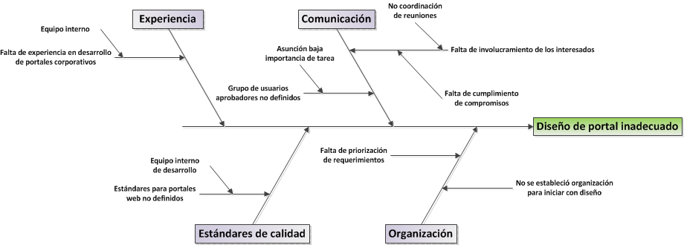
Anexo C2: Diagrama de causa efecto

Slide 29
Anexo C3: Lecciones aprendidas
Se recomienda establecer al inicio del proyecto que personas van a tener la responsabilidad de aprobar el diseño, y su nivel de injerencia en el mismo, ya que debido a que el diseño es algo susceptible a criterios personales podrían generar conflictos en la aprobación del mismo, lo cual genera retrasos en el proyecto
Incorporar al proyecto un líder de control de calidad, ayuda al gerente del proyecto a tener un mejor manejo de la calidad de los entregables y ala disminución de su participación en aspecto netamente relacionados con calidad, y adicionalmente es un punto más para garantizar el cumplimiento de los requisitos.

Slide 30
Anexo C3: Lecciones aprendidas
La elaboración de los manuales del portal web deberían realizarse al menos a tres niveles, uno dirigido al administrador, otro a la persona que va a cargar los contenidos y otro a nivel del usuario.
Los manuales de usuario deben ser realizados en conjunto una persona técnica y un usuario ya que así se minimizará el riesgo que sean de lectura muy compleja o que deje vacíos en su contenido.
Establecer en el acta de constitución del proyecto que porcentaje de participación tendrán los recursos que son compartidos, y si es posible definir que consecuencias se tendrían el no cumplimiento de lo establecido.

Slide 31
Capítulo V
Conclusiones y Recomendaciones

Slide 32
Conclusiones
La implementación de los procesos de la fase de iniciación, ayuda a tener un control formal en el inicio de los proyectos y evitar que se realicen proyectos con procesos repetitivos o que no agreguen valor a la organización que pudiesen resultar en un desperdicio de tiempo, recursos y dinero.
La fase de planificación es el corazón del proceso de realización de un proyecto, ya que en ella se realizan los análisis, proyecciones y se establecen los cimientos sobre los cuales se va a construir y desarrollar el proyecto.
La fase de ejecución es un arte en la cual se gestionan y ejecutan las actividades planificadas en el proyecto, considerando normas de calidad y en la cual es de gran importancia las habilidades del gerente del proyecto.
La fase de monitoreo y control ayuda a mantener el proyecto dentro de control y con los límites de recursos permitidos por la organización, y así evitar desvíos y re trabajos en la ejecución del proyecto.

Slide 33
Conclusiones
Los procesos de cierre aunque puedan no parecer relevantes, son un punto importante para confirmar que todo lo solicitado se ha cumplido y completado y así establecer un punto formal de finalización del proyecto o fase para proceder con la reasignación de recursos.
Registrar las lecciones aprendidas durante todo el proyecto ayuda a la organización a ir formando su base de conocimiento de los proyectos, de tal manera que este proceso madure y así proyectos futuros irán tendiendo al éxito.
Aplicar un estándar de proyectos en la ejecución de un proyecto de portales web ayuda a visualizar requerimientos no funcionales, e inclinaciones del usuario en etapas tempranas y así evitar las ambigüedades y sorpresas en la ejecución del mismo.

Slide 34
Conclusiones
EL PMBok proporciona la guía para seguir un flujo ordenado de procesos que ayuda a un gerente de proyecto novato a ir estableciendo los lineamientos sobre qué áreas y como debe abarcarlas.
Mantener líneas bases de costo, tiempo y alcance permiten tener control y llevar seguimiento sobre el costo de las modificaciones que se realicen al proyecto, y así poder definir su verdadera necesidad o no de implementación.
El PMBok proporciona un marco referencial y lineamientos para la realización de un proyecto, pero cada proceso irá evolucionando y adaptándose según las características de la organización, siempre y cuando se respeten sus fundamentos.

Slide 35
Recomendaciones
Para la correcta ejecución de un proyecto se requiere una dedicación de al menos 70% del gerente del proyecto durante el ciclo de vida del proyecto, pero durante la planificación se recomendaría que sea a tiempo completo.
Es recomendable generar el plan de riesgos con su respectiva identificación y categorización en conjunto con el equipo del proyecto ya que desde diferentes perspectivas se pueden tener mejores aportes.
Para proyectos de desarrollo de portales es recomendable realizar el plan de comunicación ya que el lenguaje técnico muchas veces no es comprendido totalmente por los usuarios y viceversa, lo que ocasiona malas interpretaciones, suposiciones generando riesgo al proyecto.

Slide 36
Recomendaciones
Los procesos y documentos que menciona el PMBok son varios y extensos, y seguramente no van a aplicar siempre su ejecución en todos los proyectos, esto dependerá de su tamaño, complejidad y restricciones, por lo cual es recomendable realizar una reunión al inicio del proyecto en la cual se definan claramente que procesos y que entregables se van a generar.
Es importante mencionar, aunque el PMBok lo establece como norma, que todos los documentos deben ser revisados que estén firmados por los interesados y digitalizados, para así siempre tener a la mano un respaldo e información confirmada a la mano.
En la fase de planificación es muy importante que se haga un énfasis especial en la definición de requerimientos funcionales y no funcionales del requerimiento, con su respectiva formalización y aprobación de tal manera que se minimicen los cambios y los riesgos.

